Slide 1
리눅스활용실습
과제 2

Slide 2
과제 내용
Man Pages 활용하기
  강의시간에 배운 명령어에 대해 심화학습을 한다.
  Man Pages로 확인할 명령어는 총 3개(자율 선택)
    선택한 3개의 명령어에 대한 이유를 반드시 적을 것
      Ex) cat, ls, cd 를 선택했을 경우,
      “나는 cat 명령어에 대해서 더 자세히 알고 싶어서 이를 선택하였다.”
      “나는 ls 명령어에 숨겨진 옵션을 알고 싶어서 이를 선택하였다.”
      “나는 cd 명령어가 왜 만들어지고 어떻게 쓰이는지 알고 싶다.” 등등
    각 명령어에 대한 설명 및 옵션을 확인하고, 이 중 본인에게 유용하거나 사용해보고 싶은 옵션을 적어도 2가지 이상을 실습할 것
      실습 결과에 대한 캡쳐
      사용한 명령어 및 옵션에 대한 간략한 설명
      수업 시간에 실습한 ‘옵션(명령어가 아님!!!)’은 제외

Slide 3
과제 내용
명령어 ls와 du, file 실습하기(파일 관련 명령어)
  강의자료 20, 25, 42 페이지에 나온 내용을 토대로 직접 실습
  앞선 Man Pages 과제와는 별도로 하는 것임
  옵션 사용 해볼 것
  실습 결과에 대한 캡쳐
명령어 tar 실습하기 (파일 관련 명령어)
  Man Pages를 이용하여 tar 명령어에 대해 공부해 볼 것
  강의자료 51 ~ 53 페이지에 나온 내용을 토대로 직접 실습
    자율적으로 실습
  앞선 Man Pages 과제와는 별도로 하는 것임
  실습 결과에 대한 캡쳐

Slide 4
제 출
기한 : 2017년 3월 19일(일) 23:59
제출 파일 : 보고서를 zip 으로 압축
    실습 리포트에는 아래 내용을 반드시 포함.
      소스 코드 + 과제 설명 파일 + 고찰
      과제 설명 파일에는 과제 설명 이외에
      캡쳐 화면(소스 코드 및 프로그램 실행) + 고찰(과제 수행 과정, 느낀 점, 의문 사항 등)을 반드시 포함 (없을 경우 감점 -0.5)
      과제 설명 파일은 한글(hwp)/워드(word)로 작성 (그 외 감점 처리)
    제출 형식 : 다음페이지 참조
      제목은 “학번_이름”으로 올릴 것.
      첨부 파일 형식 : 학번_이름_HW번호.zip
        예) 2012123456_홍길동_HW01.zip
        제출 형식 엄수 안 할 경우 감점

Slide 5
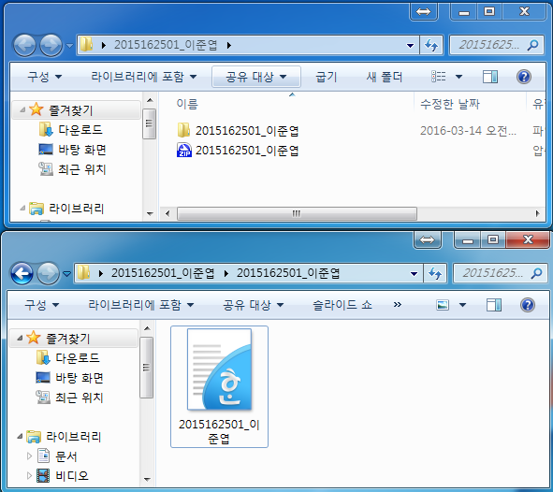
제 출 양 식

